Slide 1
인포젠사내프로젝트
이름 : 정헌철
업무 : 스킬상세관리팝업

Slide 2
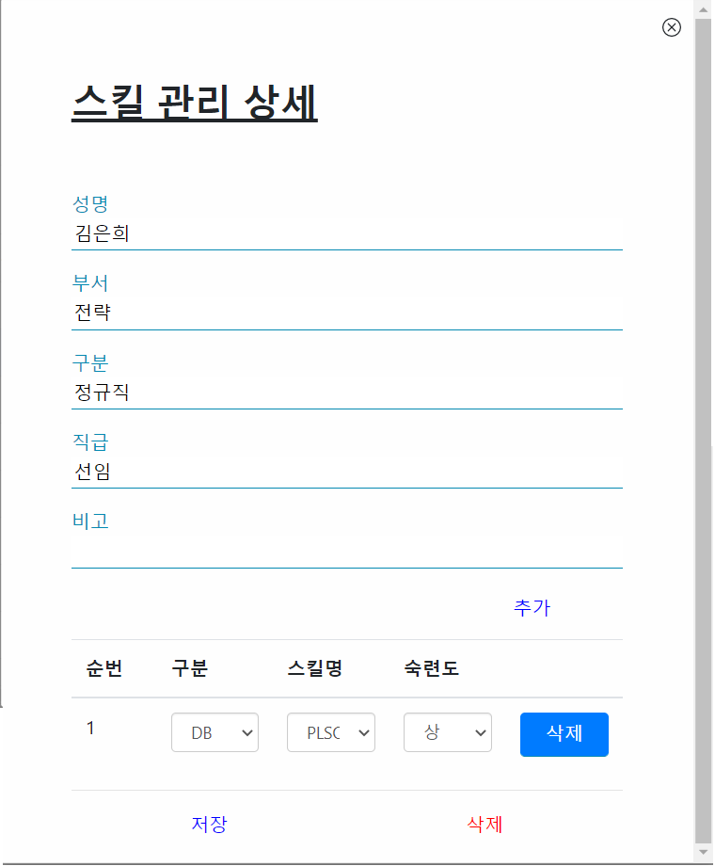
스킬상세관리(화면)
스킬 상세 관리 화면으로 정규직/비정규직 개개인의 스킬 관리가 가능함.

Slide 3
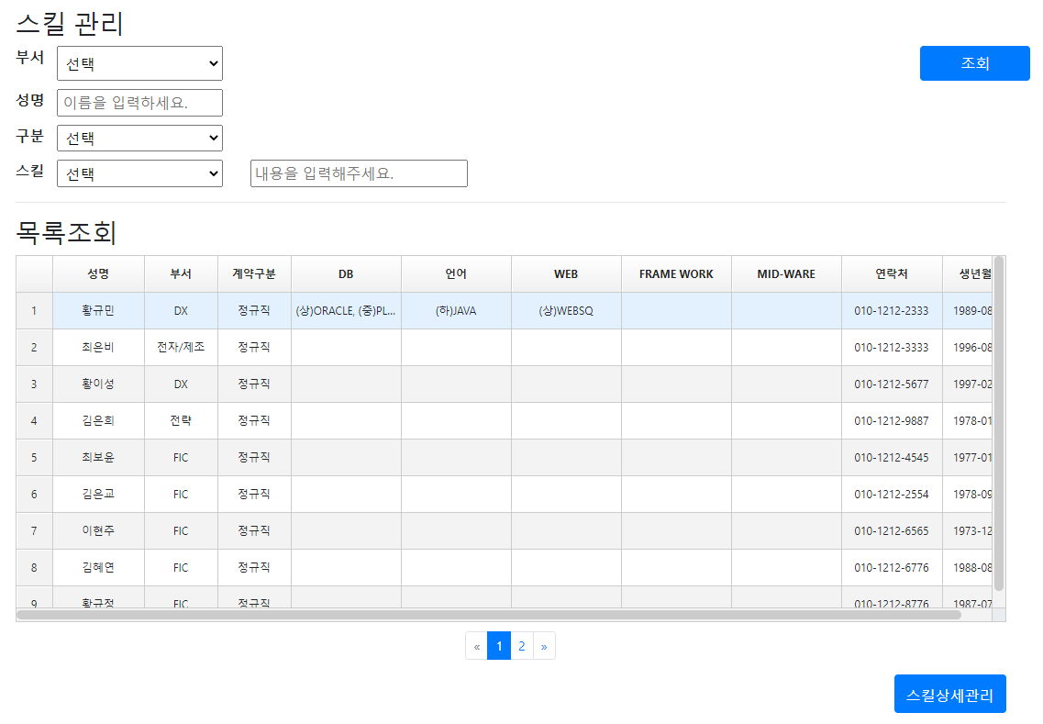
스킬관리(스킬상세관리)
스킬관리 화면(담당자 : 김은희사원)
스킬수정을 원하는 인원을 선택하고 [스킬상세관리]버튼을 누르면 스킬관리상세 화면에서 스킬을 수정 할 수 있음.

Slide 4
스킬상세관리(조회)
화면 로드시 개인의 정보와 스킬정보를 로드함.

Slide 5
스킬상세관리(생성, 수정)
개인의 스킬 정보 생성, 수정은 원하는 만큼 열을 추가, 삭제 한뒤 정보 입력후 저장버튼을 클릭하여 반영.

Slide 6
스킬상세관리(삭제)
개인의스킬 정보를 전부 삭제하고 싶은 경우 삭제버튼을 클릭하여 스킬 정보를 전부 삭제.

